Slide 1
আজকের পাঠে স্বাগতম

Slide 2
পরিচিতি
শারমিন আক্তার
সহকারি শিক্ষক
ষাইটঘর তেওতা সরঃপ্রাঃবিদ্যালয়
শিবালয়,মানিকগঞ্জ।

Slide 3
পাঠের শিরোনামঃবাংলাদেশ ও বিশ্ব
পাঠ্যাংশঃজাতিসংঘের উন্নয়নমূলক সংস্থা
অধ্যায়ঃ১২
পৃষ্ঠা নং -৯৪

Slide 4
এসো একটি গান শুনি

Slide 5
শিখনফল
১৬।৩।৪ জাতি সংঘের কয়েকটি উন্নয়নমূলক সংস্থার
নাম ও কাজ বলতে পারবে।
১৬।৩।৫ শিশুদের স্বাস্থ্য ও শিক্ষার উন্নয়নে
ইউনিসেফের কাজ উল্লেখ করতে পারবে।

Slide 6
ইউনিসেফ যার পুরো নাম জাতিসংঘ আন্তর্জাতিক শিশু তহবিল।
যুক্ত্ররাষ্ট্রের নিউইওয়র্ক শহরে এর সদর দপ্তর অবস্থিত।ইউনিসেফ
শিশুদের প্রাথমিক শিক্ষা ,গ্রামে বিশুদ্ধ পানির সরবারহ,স্বাস্থ্যসম্মত
পায়খানা তৈরি ,মা ও শিশুর স্বাস্থ্য রক্ষা,শিশুদের বিভিন্ন
প্রতিষেধক টিকা দান ইত্যাদি কাজ করে।

Slide 8
খাদ্য ও কৃষি সংস্থাঃএর সদর দপ্তর ইটালির রোমে অবস্থিত।
খাদ্য ও কৃষি সংস্থা সারা বিশ্বের খাদ্য সমস্যা মোকাবেলা ও
জনগণের স্বাস্থ্য ও পুষ্টির উন্নয়নে কাজ করে।বিভিন্ন প্রাকৃতিক
দূর্যোগে খাদ্য ঘাটতি হলে এই সংস্থা আমাদের খাদ্য
সরবারহ করে থাকে।

Slide 9
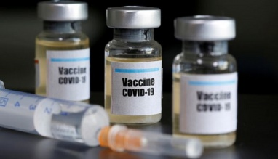
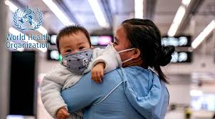
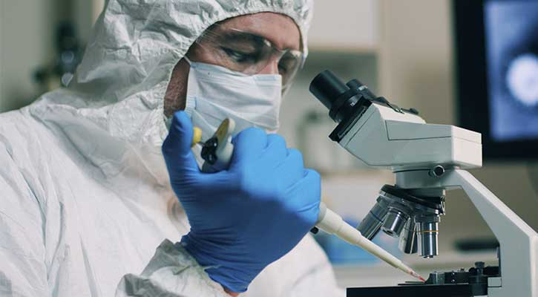

Slide 10
বিশ্বের ছয়টি অঞ্চলে কার্যক্রম পরিচালনা করে ।বাংলাদেশে
সংস্থাটি দক্ষিণ-পূর্ব এষিয়ার অন্তর্ভুক্ত।মা ও শিশুর স্বাস্থ্য ,
পুষ্টি,পরিবার পরিকল্পনা ইত্যাদি ক্ষেত্রে বিশ্বে স্বাস্থ্য সংস্থা
কাজ করে যাচ্ছে।

Slide 11
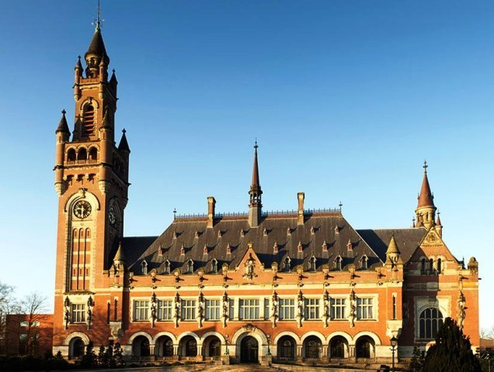
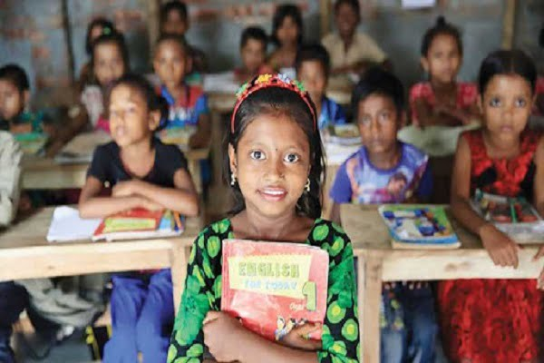
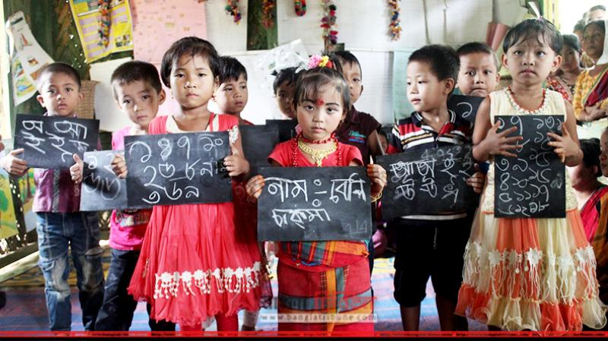
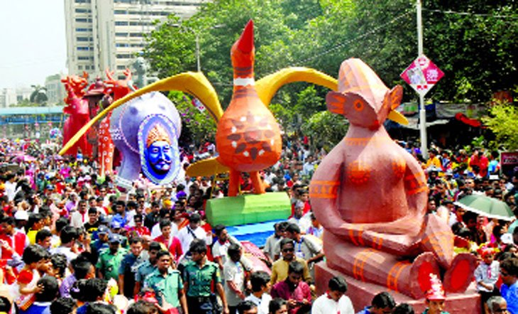

Slide 12
এটি সংস্কৃতি ও শিক্ষা বিষয়ক সংস্থা ।এর সদর দপ্তর ফ্রান্সের
প্যারিসে অবস্থিত। এUNESCO – United
Nations Education Scientific and
Community Organization.আমাদের ভাষা
শহিদ দিবস কে আন্তর্জাতিকমাতৃভাষা হিসেবে স্বীকৃতি প্রদান,
পাহাড়পুরসহ অন্যান্য প্রত্নতাত্ত্বিক নিদর্শন ও সুন্দরবন রক্ষায়
ইউনেস্ক সহযোগিতা করছে।

Slide 13
UNDP –United Nations Development
Programe এর মূল কাজ বিভিন্ন দেশের উন্নয়নে কাজ করা
এবং জাতিসংঘের কাজগুলো সমন্বয় সাধন ।বাংলাদেশে পরিবেশ
উন্নয়ন,দূর্যোগ ব্যবস্থাপনা ,দারিদ্র্য বিমোচন ইত্যাদি ক্ষেত্রে
এই প্রতিষ্ঠানটি কাজ করছে।

Slide 14
বিশ্বব্যাংক এর সদর দপ্তর যুক্তরাষ্ট্রের ওয়াশিংটনে
বিশ্বব্যাংক বিশ্বের বিভিন্ন দেশের উন্নয়নে গৃহীত
বিভিন্ন প্রকল্প বাস্তবায়নে সহায়তা দিয়ে থাকে।

Slide 15
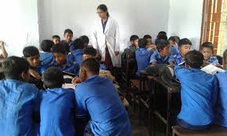
দলীয় কাজ
আমি শিক্ষার্থীদের ৬টি দলে ভাগ করে দিব
এবং দলের নাম গুলো উন্নয়নমূলক সংস্থা নামে
নামকরন করব।প্রতিটি দল তদের নামের
সংস্থা সম্পর্কে বলবে।

Slide 16
প্রতিটি জোড়াকে উন্নয়ন মুলক সংস্থাগুলো
নাম ও কাজ আলোচনা করতে বলব।

Slide 17
মূল্যায়ণ
১)উন্নয়নমূলক সংস্থাগুলোর নাম বল?
২)ইউনিসেফের ২টি কাজ সম্পর্কে বল।
৩) কবে বিশ্ব স্বাস্থ্য দিবস পালন করা
হয়?এর ৩ টি কাজ উল্লেখ কর।

Slide 18
সবাইকে ধন্যবাদ

